Slide 1
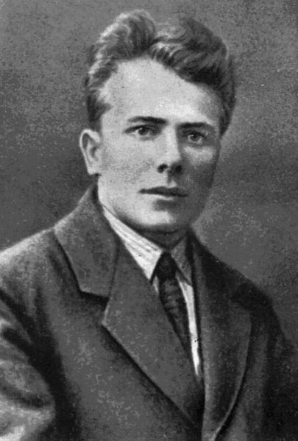
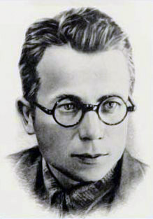
Григорій Косинка Життєвий та творчий шлях
Підготувала:
учениця 41 групи
Ремезова Марина

Slide 2
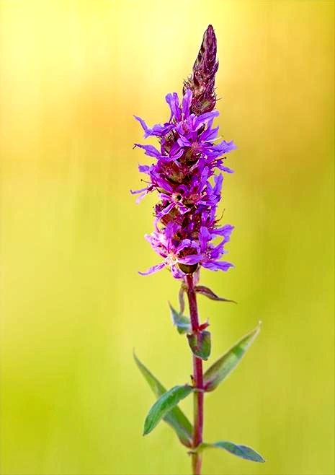
Походження псевдоніму
Спражнє ім’я - Григо́рій Миха́йлович Стрілець. Зі спогадів дружини Тамари Михайлівни Мороз-Стрілець про чоловіка: «дуже любив квіти..., а серед них... червоні косинці», по-науковому - «плакун верболистий» Тамара Михайлівна розповіла це, щоб знали: письменник узяв псевдонім від квітки. Щоб не думали, що то хустинка.

Slide 3
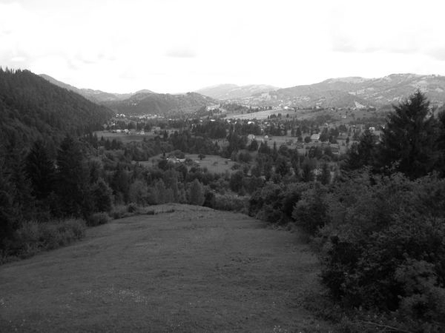
Дитячі роки
Григорій Косинка народився у бідній селянській родині в селі Щербанівка Обухівського повіту на Київщині
Григорій змалечку пас людську худобу, а зимою ходив у сусіднє село до земської школи. «Краснянська школа — мій перший університет», — казав він згодом

Slide 4
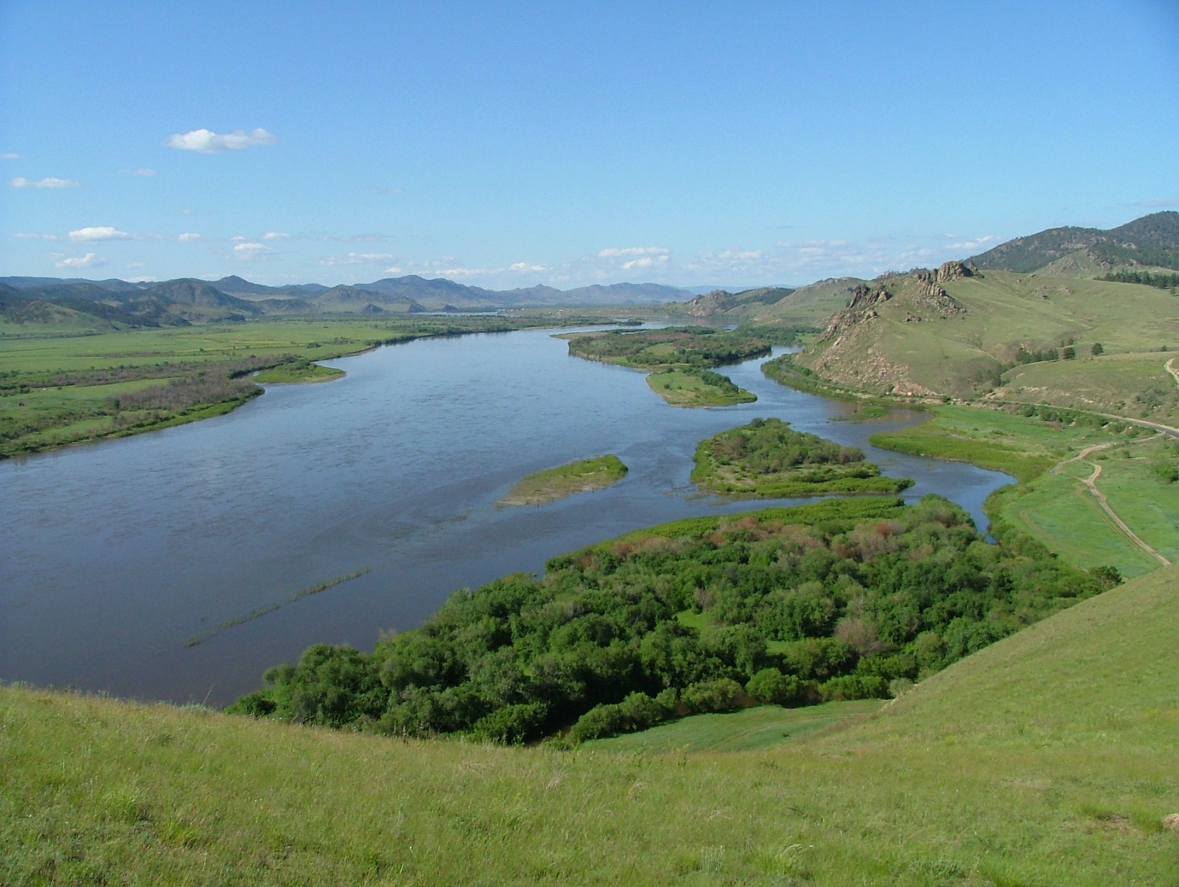
У пошуках кращого життя у 1908 році родина виїхала на Далекий Схід, оселившись на березі Амуру, почали будувати хату, проте вже через півроку повернулася на Батьківщину.
Його матір, Наталя Романівна, «шитвом почала заробляти паляниці», а батько підробляв на цукроварні.

Slide 5

Першою українською книжкою стала «Конотопська відьма» Григорія Квітки-Основ'яненка.
За словами Косинки: « Квітчина повість мене дуже вразила й здивувала: є, виходить, люди, що пишуть по-простому, по-мужицкому, а про те, що це книжка українського письменника, я й не подумав, де там, я довго ще після «Конотопської відьми» не знав — «хто ми і чиї ми діти...»

Slide 6
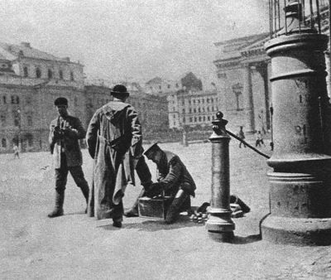
Після закінчення початкової школи 1913 року в селі Красному, звідки родом була мама, батько зміг влаштувати сина писарчуком у волості.
У 1914 році Григорій їде до Києва на заробітки, де влаштовується чистити черевики. Невдовзі вдалося влаштуватися кур'єром реєстратором до земської управи. Це дало можливість відвідувати й скінчити вечірні гімназійні курси та скласти іспити.

Slide 7
Навчання та перші творчі кроки
1920—1922 навчався в Київському інституті народної освіти, який так і не закінчив через матеріальну скруту, але на той час уже став однією з найяскравіших постатей серед київських письменників, часто виступав на літературних вечорах, зібраннях Всеукраїнської академії наук (ВУАН) із читанням власних творів

Slide 8
У цей же час, 1920 року, стає членом літературно-мистецької групи «Гроно», до якої входили: М. Терещенко, Д. Загул, Г. Шкурупій, П. Филипович, художники А. Петрицький, М. Бурачек, Г. Нарбут та ін. Гронівці виступали за оновлення мистецтва через долучення всіх найліпших здобутків.
У літературно-мистецькому збірнику «Гроно» (1920) опубліковано три новели Косинки — «Мент», «За земельку», «Під брамою собору».

Slide 9
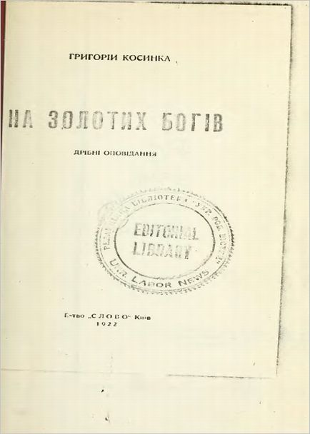
Уже після розпаду групи «Гроно», 1922 з'явилася перша збірка Григорія Косинки «На золотих богів».У цей час він друкувався у журналах «Нова Громада», «Червоний шлях», «Життя й революція»; змушений був підробляти — працював редактором у різних виданнях (у різні роки працював у газеті «Вісті Київського губернського революційного комітету», в журналах «Нова громада», «Всесвіт», у видавництві «Маса»)

Slide 10
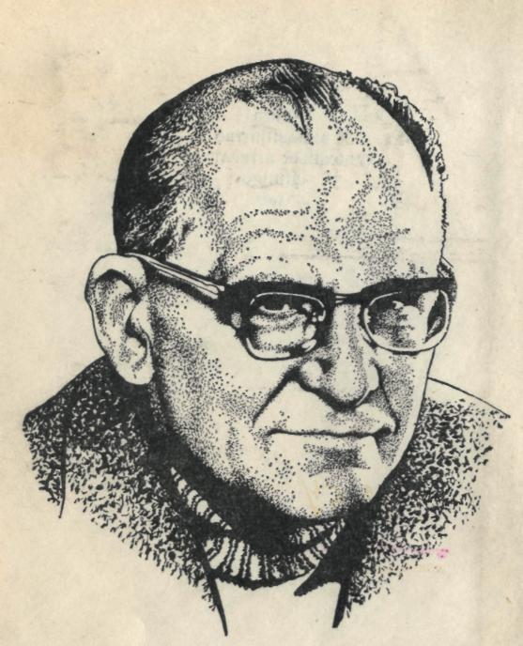
Активна творча діяльність
Олександр Ковінька згадував про це так: «У двадцяті роки оповідання Григорія Косинки — їй-бо, не перебільшую — з рук виривали»

Slide 11
У 1923 році в журналі «Нова Україна» (Берлін-Прага) поряд із творами Т. Осьмачки, В. Підмогильного з'являється оповідання «Анархісти» та цикл нарисів «Повстанці» Г. Косинки, у якому відтворюється складна пореволюційна ситуація на селі — протест проти насильницької більшовицької політики.

Slide 12
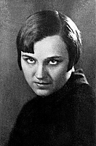
У 1924 році познайомився, і того ж року восени одружився із Тамарою Мороз, студенткою Київського інституту кінематографії, яка залишалася вірною йому до глибокої старості, зберегла в складні роки пам'ять про нього, дбайливо впорядковувала посмертні видання його творів.

Slide 13
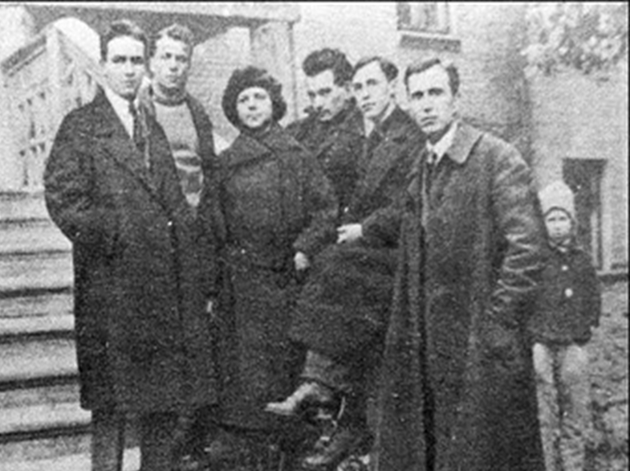
. Їхнє помешкання часто ставало місцем зборів найталановитіших київських літераторів, які об'єдналися під назвою «Ланка» (з 1926 року — «Майстерня революційного слова»): Валер'ян Підмогильний, Михайло Івченко, Борис Антоненко-Давидович, Євген Плужник, Марія Галич, Тодось Осьмачка та інші.
У цей час були опубліковані нові збірки письменника: «В житах» (1926), «Політика» (1927), «Вибрані оповідання» (1928, 1929).

Slide 14
Арешт та загибель
4 листопада 1934 викрадений органами НКВС СРСР. Ось як про це згадує його дружина:«Дипломну роботу я закінчила. Написала слово до захисту і суботнього вечора на 5 листопада попросила Григорія, щоб прочитав його. може щось виправить. Він же мені у відповідь:
— А, Тамаря! Не треба братися на ніч за таку серйозну роботу. Завтра неділя, у нас буде час уважно перечитати і зробити так, щоб усе було хороше. Поспішати не треба. Все в наших руках. Ти згодна?
Я погодилася. Завтра, то й завтра.
Не прочитав Григорій мого слова... Ця субота була останнім днем, коли ми були разом і коли я бачила його... Останні слова закарбувалися у серці й звучать мені всі роки мого самотнього життя...»

Slide 15
Косинку засудили за звинуваченням у приналежності до організації, яка готувала терористичні акти проти зверхників російських комуністів
. Керуючись відповідною постановою ЦВК Союзу РСР, виїзна сесія Військової колегії присудила Григорія Косинку-Стрільця «розстріляти».

Slide 16
Косинку вбили комуністи 15 грудня 1934 року.
Перед смертю він встиг передати дружині листа:«Пробач, що так багато горя приніс тобі за короткий вік. Прости, дорога дружино, а простивши — прощай. Не тужи, кажу: сльозами горя не залити. Побажаю тобі здоров'я. Побачення не проси, не треба! Передачу, коли буде можливість, передай, але не часто. Оце, здається, все. Я дужий, здоровий».

Slide 17
Реабілітація та вшанування пам'яті
Ми тебе шукаєм по росинці
В Щербанівці, серед тополин,
І виходить мати у косинці
Виглядає, чи не прийде син.
Не приймав ти підлості нітрохи,
Прогримів, немов весняний грім,
І стоїть замучена епоха
Над безсмертним іменем твоїм.
18 грудня газети повідомили про страту Косинки. Наприкінці грудня 1934 року на квартирі М. Рильського зібралися письменники, аби вшанувати пам'ять убитого. Після цього, аж до часів «хрущовської відлиги», про Косинку не згадували.
1956 Андрій Малишко присвятив йому вірша:

Slide 18
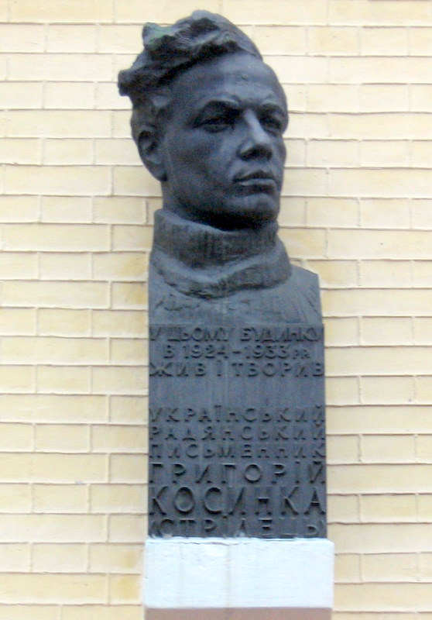
Письменника реабілітовано 19 жовтня 1957 року посмертно . У копiї довiдки за формою № 30, що зберiгається в архiвних фондах ЦНБ iм. Вернадського АН України, зазначається російською мовою: «за отсутствием состава преступления»

Slide 19
Довгий час більш-менш точне місце поховання письменника було невідоме. Тамара Мороз-Стрілець вказувала на Лук'янівське кладовище, на межі дільниці N7 . У 1994 році там встановили хрест.

Slide 20
Дякую за увагу!

